Slide 1
Desenvolvimento ágil de Startups
Elton Garbin & Gabriel Silva
Orientador: Guilherme Santos

Slide 2
Introdução
Projeto;
Gerenciamento de Projetos de Software;
Sistema Toyota de Produção;
Startup;
Processo de desenvolvimento ágil.
Manifesto
Scrum

Slide 3
Projeto
Um plano para realização de um ato, desígnio, intenção
Para que consigamos atingir um determinado objetivo com eficácia é necessário frequentemente conhecer as alternativas, adaptar a que talvez possa ser a mais condizente e inspecionar para certificar-se que está trilhando a melhor rota.

Slide 4
Gerenciamento de Projetos de Software
Conjunto de práticas que serve de guia a um grupo para trabalhar de maneira produtiva;
Compreende métodos e ferramentas que organizam as tarefas, identificam sua sequência e dependências;
Apoia a alocação de recursos e tempo, além de permitir o rastreamento da execução das atividades e medição do progresso relativo ao que foi definido no plano de projeto.

Slide 5
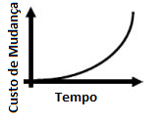
Padrões Tradicionais de Gerenciamento
Desenvolvimento em cascata;
Estrutura mais rígida, pouco flexível a modificações e com grande exaltação da figura do gerente de projetos;
Dificuldades em responder com rapidez as mudanças impostas pelos clientes ;
Monitoramento do andamento do projeto através das entregas.

Slide 6
Sistema Toyota de Produção (TPS)
É uma combinação dos princípios e técnicas de qualidade total, da administração científica e das tradições culturais japonesas;
Concebido na década de 1950, quando Toyoda e Ohno, visitando os Estados Unidos, concluíram que o principal problema do modelo de Ford era o desperdício de recursos. Dessa observação nasceram os elementos básicos do Sistema Toyota de Produção, sendo também seus dois princípios mais importantes: a eliminação de desperdícios e a fabricação com qualidade.

Slide 7
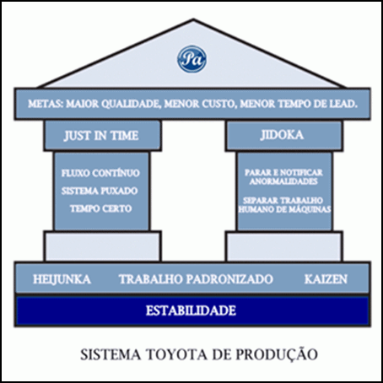
Pilares do TPS

Slide 8
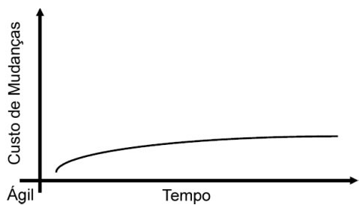
Desenvolvimento Ágil
Surgiu com a necessidade de introduzir no mercado produtos com mais rapidez e níveis elevados de satisfação;
Divide o problema em produtos menores e que visa entregar software funcionando regularmente;
Não existe nenhuma necessidade especificar detalhadamente tudo que ocorrerá durante a implementação do sistema.

Slide 9
Manifesto ágil
Uma declaração de princípios que fundamentam o desenvolvimento ágil de softwares;
Criado Em fevereiro de 2001, em reunião onde compareceram os 17 criadores iniciais;
Criadores: Kent Beck, Mike Beedle, Arie van Bennekum, Alistair Cockburn, Ward Cunningham, Martin Fowler, James Grenning, Jim Highsmith, Andrew Hunt, Ron Jeffries, Jon Kern, Brian Marick, Robert C. Martin, Steve Mellor, Ken Schwaber, Jeff Sutherland e Dave Thomas;
Criado com o objetivo de estabelecer parâmetros para criação de metodologias ágeis para desenvolvimento de software.

Slide 10
Manifesto ágil - Princípios
Indivíduos e interação entre eles mais que processos e ferramentas
Software em funcionamento mais que documentação abrangente
Colaboração com o cliente mais que negociação de contratos
Responder a mudanças mais que seguir um plano

Slide 11
Definição do Scrum
Um framework dentro do qual pessoas podem tratar e resolver problemas complexos e adaptativos, enquanto produtiva e criativamente entregam produtos com o mais alto valor possível;
Quando Jeff Sutherland criou o Scrum em 1993, ele emprestou o termo de uma analogia apresentada em um estudo de 1986 por Takeuchi e Nonaka, publicado na Harvard Business Review. Nesse estudo, Takeuchi e Nonaka comparam equipes multifuncionais, alto desempenho para a formação de Scrum usado pelas equipes de Rugby.

Slide 12
Teoria do Scrum
Scrum é fundamentado nas teorias empíricas de controle de processo, ou empirismo;
O empirismo afirma que o conhecimento vem da experiência e de tomada de decisões baseadas no que é conhecido;
O Scrum emprega uma abordagem iterativa e incremental para aperfeiçoar a previsibilidade e o controle de riscos;
Três pilares apoiam a implementação de controle de processo empírico: transparência, inspeção e adaptação.

Slide 13
Valores do Scrum
Como um framework para desenvolvimento ágil o Scrum é consistente com os valores do manifesto ágil;
Foco, coragem, franqueza, comprometimento e respeito é essencial para a saúde e o sucesso de todo processo
Baseia-se no sistema Toyota de produção desenvolvido por Taiichi Ohno e no ciclo OODA (Observe, Orient, Decide, Act) da aviação de combate.

Slide 14
Time Scrum
Entrega o produto de forma iterativa e incremental, maximizando as oportunidades de realimentação;
Composto por: Product Owner, Time de Desenvolvimento e Scrum Master.

Slide 15
Product Owner
Pessoa responsável por gerenciar o Backlog do Produto a fim de maximizar o valor do projeto;
Ordena por prioridade e esclarece os itens do Backlog do Produto
Pode cancelar uma Sprint;
Representa todos os Stakeholders no projeto.
Stakeholder: Alguém interessado no projeto, porém não está comprometido diretamente com ele (Ex: Cliente, Acionista, Diretor).

Slide 16
Time de Desenvolvimento
Grupo de profissionais responsáveis pelo desenvolvimento do potencial incremento que será entregue a cada Sprint;
São auto organizáveis e multifuncionais;
Composto entre 3 a 9 integrantes.

Slide 17
Scrum Master
Pessoa responsável por garantir que o Scrum seja compreendido por todos, fazendo com que aderem a teoria, praticas e regras do Scrum;
Facilitador e potencializador do trabalho do Time Scrum;
Remove quaisquer impedimentos para o progresso
Agenda e conduz reuniões
Protege o Time Scrum.
Ajuda aqueles que estão fora a entender quais as interações com o Time Scrum são úteis

Slide 18
Eventos Scrum
São usados no Scrum para criar uma rotina;
Todos os eventos possuem um tempo máximo pré-determinado para sua realização (time-boxed);
São eventos: Sprint, Reunião de Planejamento da Sprint, Reunião Diária, Revisão da Sprint e Retrospectiva da Sprint;
A não inclusão de qualquer um dos eventos resultará na redução da transparência e da perda de oportunidade para inspecionar e adaptar.

Slide 19
Sprint
Coração do Scrum, ou seja, contém todos os elementos do Scrum;
O objetivo é ter uma interação curta o suficiente para manter o time focado, mas tempo suficiente para entregar um incremento significativo do trabalho;
Duração de máxima de um mês, e hoje comumente usada pelos times entre uma ou duas semanas
Cancelamento só pode ser feito pelo Product Owner.

Slide 20
Reunião de Planejamento
Reunião na qual estão presentes o Time Scrum e Stakeholders convidados;
Duração de acordo com o tamanho da Sprint;
Time-box com no máximo 8 horas para uma Sprint de um mês
O Scrum Master garante que o evento ocorra e que os participantes entendam seu propósito;
Normalmente dividida em 2 partes:
1ª parte: O Product Owner apresenta o Backlog do Produto, descreve o que ele deseja ver construído e esclarece dúvidas. Ao final o time seleciona os itens do Backlog do Produto e define o Sprint Goal (Objetivo) juntamente com o Product Owner
2ª parte: O Time de Desenvolvimento decide como irá construir essas funcionalidades durante a Sprint e transformá-las em um incremento de produto “Pronto”. Os itens de Backlog do Produto selecionados para a Sprint, junto com o plano de entrega destes itens é chamado de Backlog da Sprint

Slide 21
Reunião Diária
Chamada também de “Daily Scrum” é composta pelo Scrum Master e o Time de Desenvolvimento;
São realizadas sempre no mesmo lugar e na mesma hora definida, com duração máxima de 15 minutos;
Cada integrante do time deverá responder três perguntas:
O que eu fiz ontem que ajudou o Time de Desenvolvimento a atender a meta da Sprint?
O que eu farei hoje para ajudar o Time de Desenvolvimento atender a meta da Sprint?
Eu vejo algum obstáculo que impeça a mim ou o Time de Desenvolvimento no atendimento da meta da Sprint?
Os impedimentos identificados no Daily Scrum devem ser tratados pelo Scrum Master o mais rapidamente possível.

Slide 22
Reunião de Revisão
É uma reunião informal composta pelo Time Scrum e Stakeholders convidados;
Realizada no final da Sprint com duração de acordo com o tamanho da Sprint;
Time-box com no máximo 4 horas para uma Sprint de um mês
Tem como objetivo inspecionar o incremento e adaptar o Backlog do Produto se necessário;
Durante essa reunião o Time de Desenvolvimento mostra quais itens do Backlog do Produto que eles concluíram durante a Sprint. Isso pode ocorrer sob a forma uma demo das novas funcionalidades.

Slide 23
Reunião de Retrospectiva
Composta apenas pelo Time Scrum deve ser time-boxed (por exemplo, 3 horas);
Realizada após a reunião de revisão.
É uma oportunidade para o Time Scrum inspecionar a si próprio e criar um plano para melhorias a serem aplicadas na próxima Sprint;
O que ocorreu bem durante a Sprint, o que não e que melhorias poderiam ser feitas na próxima Sprint

Slide 24
Artefatos Scrum
Representam o trabalho ou o valor para o fornecimento de transparência e oportunidades para inspeção e adaptação;
São artefatos: Backlog do Produto, Backlog da Sprint e Incremento.

Slide 25
Backlog do Produto
O Backlog do Produto lista todas as características, funções, requisitos, melhorias e correções que formam as mudanças que devem ser feitas no produto nas futuras versões;
A melhor forma de expressar um item do backlog é na forma de user story, exemplo: “Como um cliente da loja online eu gostaria de procurar por itens para adicionar ao meu pedido”
O Product Owner é responsável pelo Backlog do Produto, incluindo seu conteúdo, disponibilidade e ordenação;
É ordenado pela prioridade;
Prioridade do cliente, urgência em receber feedback, dificuldade de implementação e relações simbióticas entre os itens (B é mais fácil se fizer o A primeiro) podem influenciar na priorização
O Time de Desenvolvimento é responsável por todas as estimativas

Slide 26
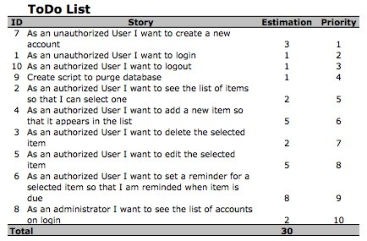
Backlog do Produto
Exemplo:

Slide 27
Backlog da Sprint
Itens do Backlog do Produto adicionados na Sprint;
Durante a reunião de planejamento, o Time de Desenvolvimento seleciona alguns itens do Backlog do Produto e identifica as tarefas necessárias para resolver cada item;
Em qualquer ponto do tempo na Sprint, o total do trabalho remanescente dos itens do Backlog da Sprint pode ser somado.

Slide 28
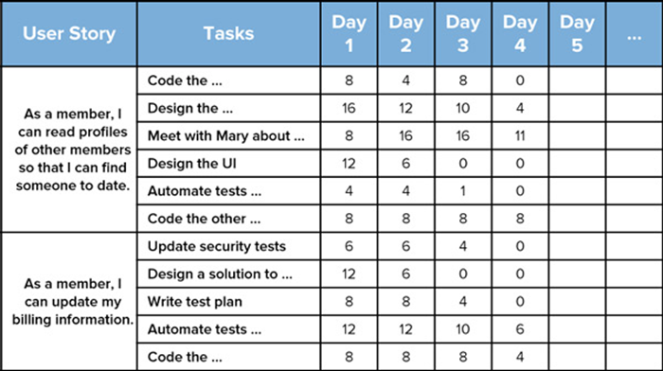
Backlog da Sprint
Exemplo:

Slide 29
Incremento
O incremento é a soma de todos os itens completados do Backlog do Produto;
Esse incremento deve ser entregável e utilizável, de maneira que o cliente perceba valor no produto a cada final de Sprint

Slide 30
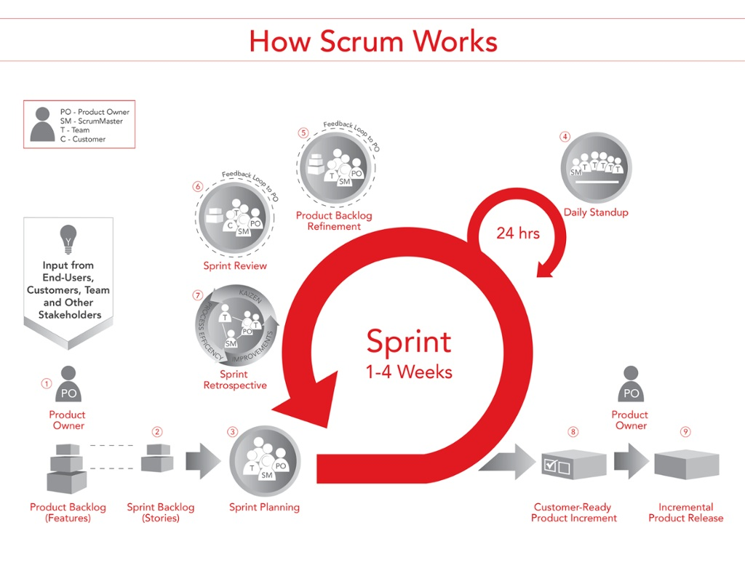

Slide 31
Definição de Startup
Uma instituição humana projetada para criar novos produtos e serviços sob condições de extrema incerteza;
Principais Características:
Inovação
Escalabilidade
Ter potencial para atingir grandes mercados
Ser enxuta e flexível

Slide 32
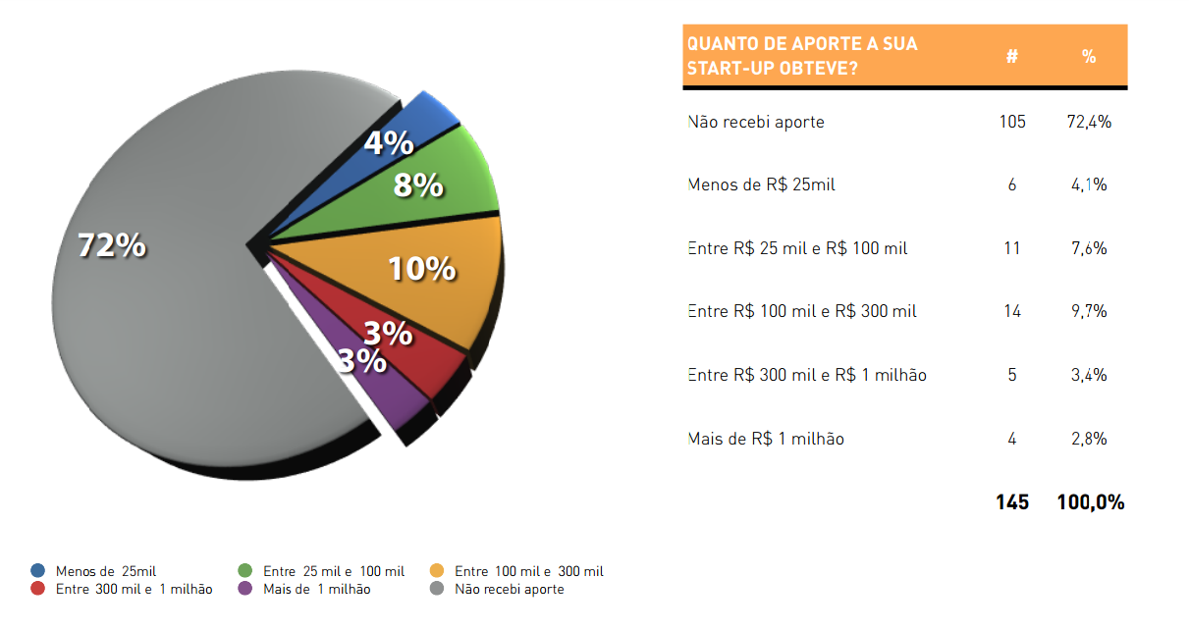
Startup - Recursos
Não dispõe de muitos recursos para investimento
O acesso a investimentos é um dos principais obstáculos das startups

Slide 33
Startup – Tipos de Investimento
Bootstrapping;
Criar sua startup usando somente recursos próprios e não recorrendo a investidores externos.
Investimento-Anjo;
O investidor recebe, por seu investimento, uma participação societária minoritária no negócio, e não assume posição executiva na empresa, mas atua como um conselheiro.
Capital semente;
É um modelo de financiamento dirigido a projetos empresariais em estágio inicial ou estágio zero, em fase de projeto e desenvolvimento, antes da instalação do negócio.
Incubadoras.
Elas oferecem suporte técnico, gerencial e formação complementar ao empreendedor e facilitam o processo de inovação e acesso a novas tecnologias nos pequenos negócios.

Slide 34
Startup Enxuta – Características
Empreendedores estão por toda parte;
Empreender é administrar;
Aprendizado validado;
Construir-medir-aprender;
Contabilidade para inovação.

Slide 35
Conclusão
O desenvolvimento tradicional de software está muito burocrático e pouco flexível com as mudanças recorrentes no mercado;
Através dos ensinamentos do TPS podemos perceber que a produção enxuta fornece mais vantagens competitivas, e com a melhoria contínua o valor do produto tende a ser o melhor possível;
O manifesto ágil contribuiu na definição dos princípios para o desenvolvimento ágil de software com base nos conceitos de produção enxuta.
A agilidade do Scrum é responsável, em grande parte, pela inovação apresentada. Tudo é feito a partir das necessidades dos clientes e não a partir de soluções pré-programadas;
Startups são frutos de empreendedores que enxergarão oportunidades de negócio em um ambiente de extrema incerteza;

